Slide 1

Мир человека XVII в.
§ 48 стр.245-246 изучаем вопросы

Slide 2
План
1. Человек эпохи.
2. Преждевременный человек.
3. Перемены в быту.

Slide 3
Письменный опрос
1 вариант
2 вариант
1.Особенность культуры в XVII в.?
2.Нарышкинское (московское) барокко?
3.Парсуна?
1.Назовите известные сатирические произведения?
2.«Дивное узорочье» ?
3.«Синопсис»?

Slide 4
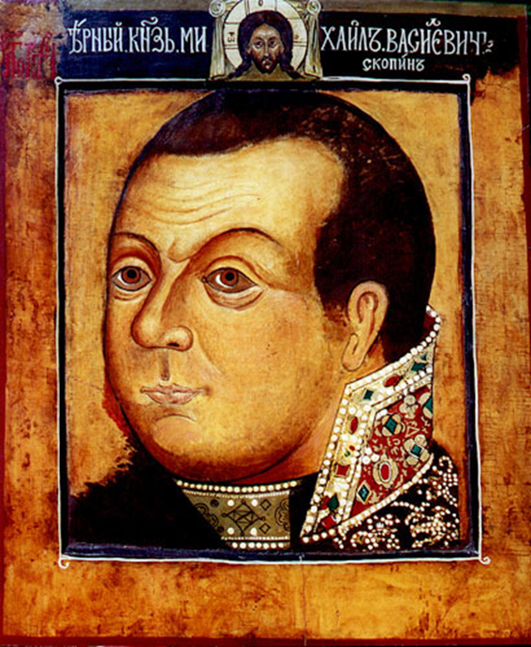
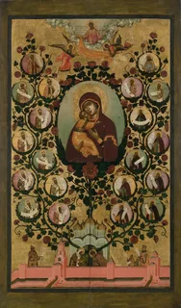
Автор и название
1 вариант
4.
2 вариант
4.

Slide 5
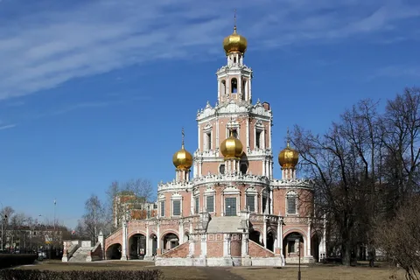
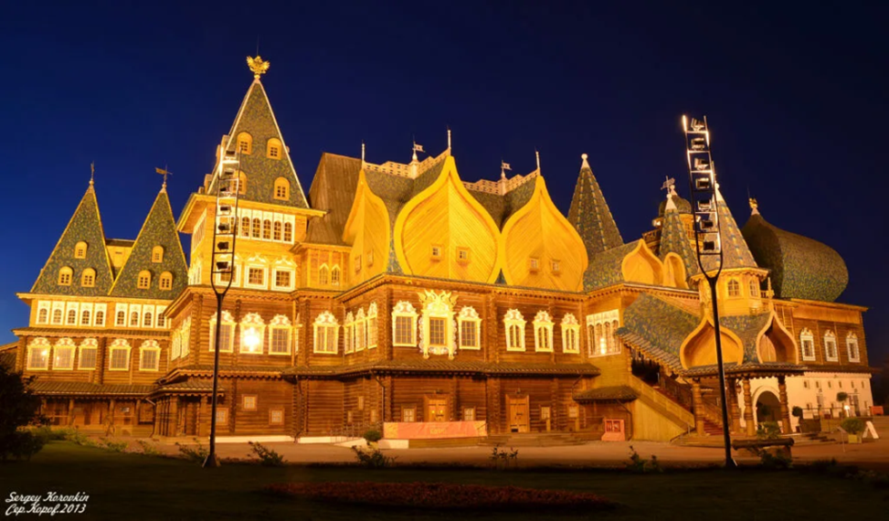
Автор и название
1 вариант
5.
2 вариант
5.

Slide 6
Какие изменения доказывают, что Россия переживала переход к новому этапу развития?

Slide 7
1.Человек эпохи.
Стр.240-241 прочитать
Какие перемены в XVII в. происходят в представлении людей? Какие слои они затрагивают в большей степени?
XVII столетие формировало человека, открытого к восприятию нового. В сознании московских подданных утверждались рационалистические представления.

Slide 8
2.Преждевременный человек.
Стр.240-241 прочитать.
Написать краткую биографию А.Ордина-Нащокина

Slide 9
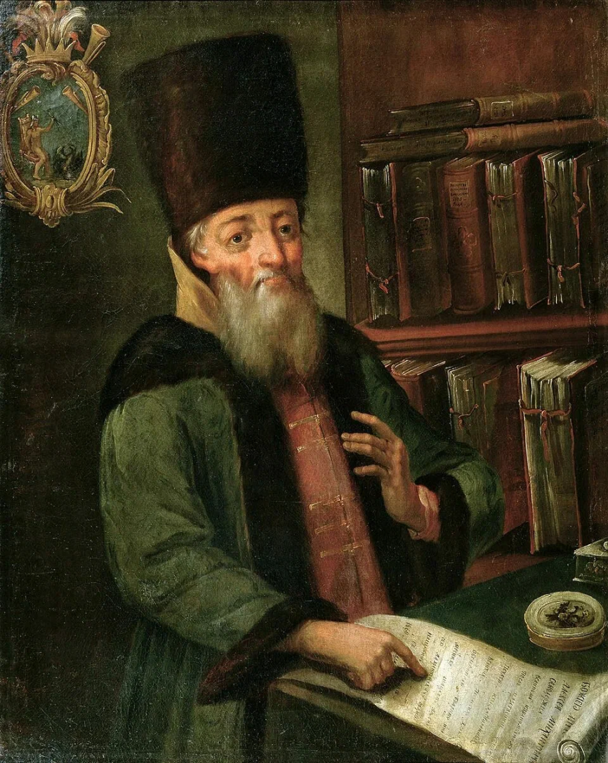
Афанасий Лаврентьевич Ордин-Нащокин (1605–1680)
Дипломат
За заслуги получил чин боярина и возглавил Посольский приказ.
Способствовал строительству верфи в селе Дединово на реке Ока, где в 1667–1669 был сооружён первый русский военный парусный корабль «Орёл».
Новоторговый Устав- пошлины на иностранные товары

Slide 10
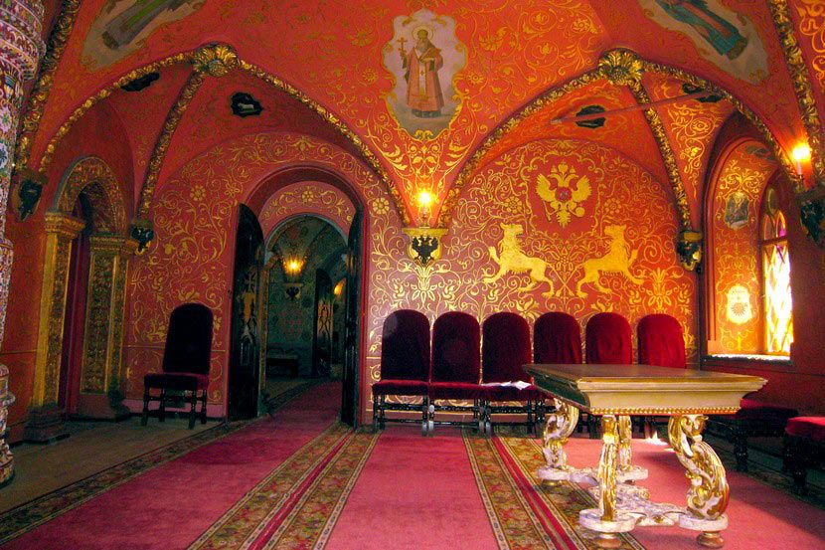
3.Перемены в быту.
Стр.242-243 прочитать
Какие изменения произошли в быту?
Придворные посещают немецкую слободу
Меняется мебель: Столы, стулья.
Дом украшают часами, гравюрами

Slide 11
Любопытные детали
В 1672 г. при дворе царя Алексея Михайловича завели постоянный театр. Первой поставленной пьесой стала «Комедия-притча о блудном сыне» Симеона Полоцкого. Позднее во дворце и в «Комедийной храмине» в селе Преображенском под Москвой разыгрывались многие пьесы. Актёров набиралось до 70 человек. Это бы ли ученики лютеранской школы в Немецкой слободе во главе с пастором Готфридом Грегори, а также слуги и дворовые боярина Матвеева.

Slide 12
Какое место отводилось женщине в русском обществе XVII в.?
К концу века новые веяния проникли даже в атмосферу женского терема. Например, царица Наталья Нарышкина уже открыто ездила в карете.
Обычные женщины работали в поле и огороде, вели домашнее хозяйство, нередко помогали мужьям в промыслах и торгах.

Slide 13
Сравните представления о мире человека XVI и XVII вв. Выделите черты сходства и различия.

Slide 14
ПОДВЕДЁМ ИТОГИ
В Российском государстве в XVII в. сохраняется традиционное общество. Продолжается проникновение новых идей и явлений в быт различных слоёв, расширяются горизонты познания окружающего мира. Среди правящего боярства и дворянства появились деятели, опередившие своё время.

